Slide 1



UỶ BAN NHÂN DÂN PHƯỜNG VIỆT HƯNG
TRƯỜNG MẦM NON HOA HƯỚNG DƯƠNG
LĨNH VỰC PHÁT TRIỂN NHẬN THỨC
ĐỀ TÀI: KHÁM PHÁ QUẢ THANH LONG
LỚP MẪU GIÁO BÉ C2
NĂM HỌC 2025 - 2026

Slide 2

  ỔN ĐỊNH TỔ CHỨC
XEM VIDEO TỰ GIỚI THIỆU QUẢ THANH LONG

Slide 3

HOẠT ĐỘNG 1
KHÁM PHÁ THEO NHÓM

Slide 4

HOẠT ĐỘNG
THUYẾT TRÌNH THEO NHÓM

Slide 5

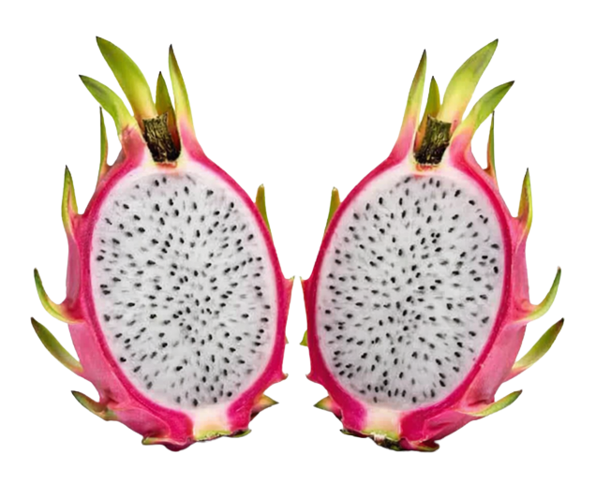
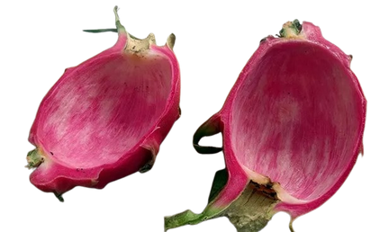


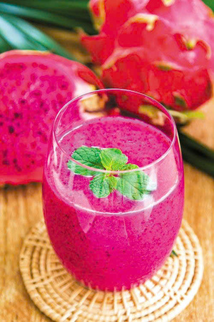
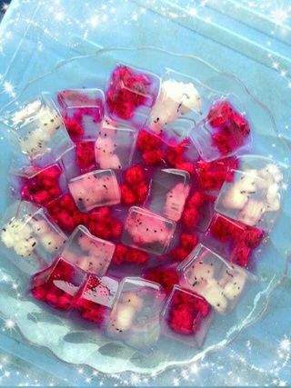
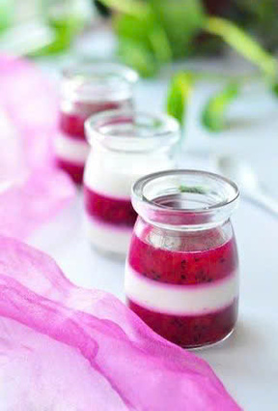
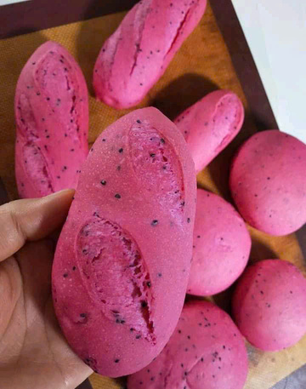
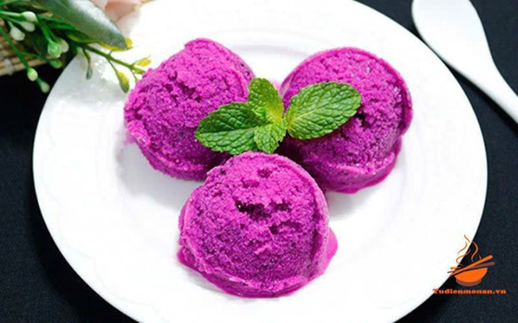
ĐẶC ĐIỂM BÊN NGOÀI
CẤU TẠO BÊN TRONG
MIND MAP QUẢ THANH LONG
CÔNG DỤNG CỦA QUẢ THANH LONG

Slide 6

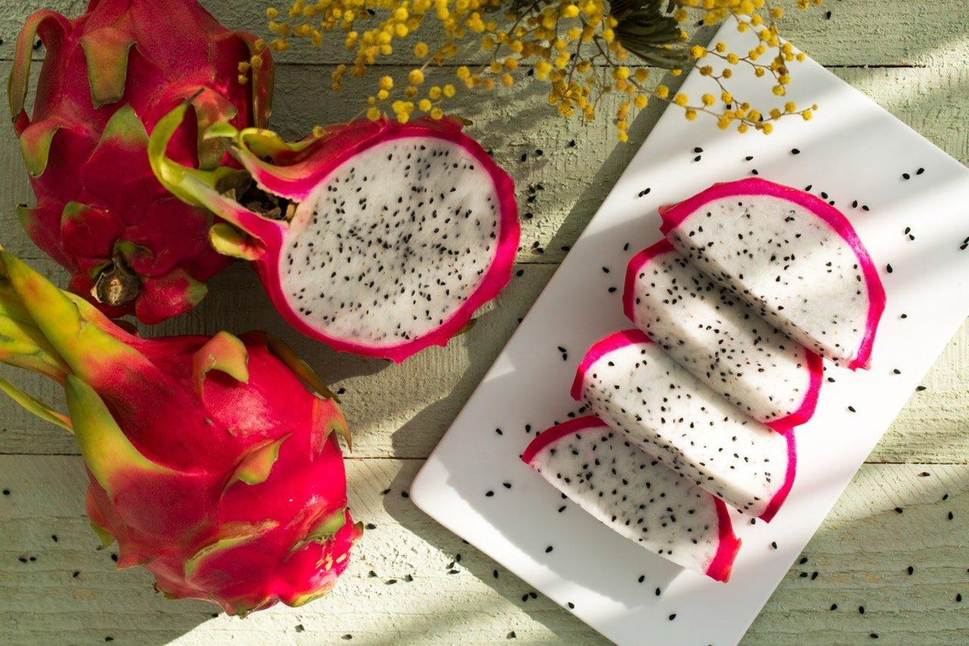
HOẠT ĐỘNG TRẢI NGHIỆM
ĂN THANH LONG NGUYÊN VỊ

Slide 7
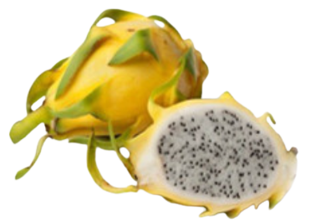
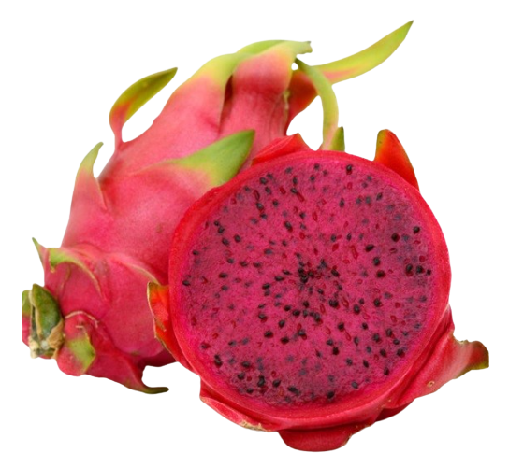
MỞ RỘNG
  THANH LONG VỎ VÀNG
  THANH LONG RUỘT ĐỎ

